Slide 1
МБДОУ «Таеженский детский сад»
произведения для детей
Воспитатель Резвицкая Н.А

Slide 4
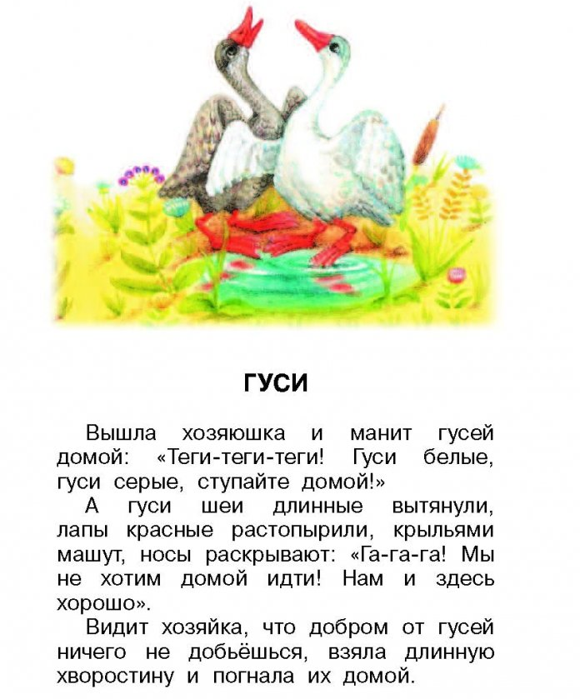

Slide 5
Гуси — Ушинский К.Д.
Диалог между папой и сыном из которого мы узнаем разницу между дикими животными и домашними, а так же о том, как важно все учиться делать самостоятельно, чтобы не потерять навык.
Гуси
Вася увидел вереницу диких гусей, которые неслись высоко в воздухе. Вася. Могут ли так же летать наши домашние утки? Отец. Нет. Вася. Кто же кормит диких гусей? Отец. Они сами отыскивают себе пищу. Вася. А зимою? Отец. Как только наступает зима, дикие гуси улетают от нас в теплые страны, а весною возвращаются снова. Вася. Но почему же домашние гуси не могут летать так же хорошо и почему не улетают они от нас на зиму в теплые страны? Отец. Потому, что домашние животные потеряли уже отчасти прежнюю ловкость и силу и чувства у них не так тонки, как у диких. Вася. Но почему это случилось с ними? Отец. Потому, что люди об них заботятся и отучили их пользоваться их собственными силами. Из этого ты видишь, что и люди должны стараться делать сами для себя все, что только могут. Те дети, которые полагаются на услуги других и не приучаются сами делать для себя все, что только могут, никогда не будут сильными, умными и ловкими людьми. Вася. Нет, теперь я буду стараться сам все для себя делать, а не то, пожалуй, и со мной может сделаться то же, что с домашними гусями, которые разучились летать.

Slide 6
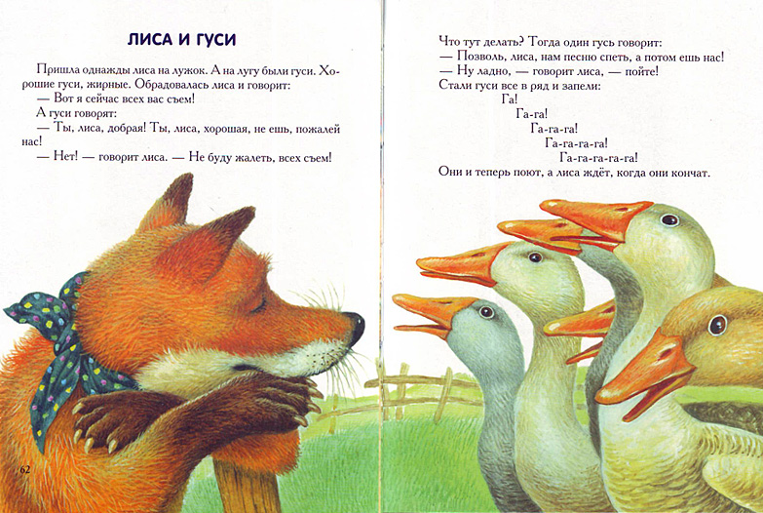

Slide 8
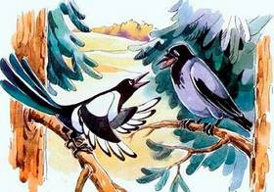
Ворон и сорока
Пёстрая сорока прыгала по веткам дерева и без умолку болтала, а ворон сидел молча. — Что же ты молчишь, куманёк, или ты не веришь тому, что я тебе рассказываю? — спросила, наконец, сорока. — Плохо верю, кумушка, — отвечал ворон, -кто так много болтает, как ты, тот, наверно, много врёт!

Slide 9
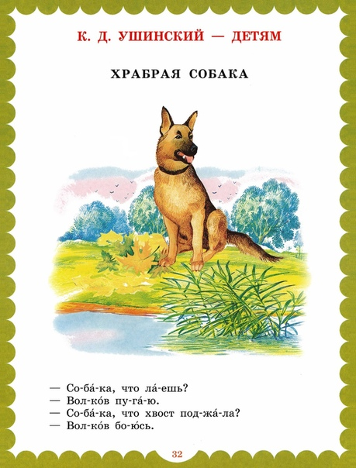

Slide 10
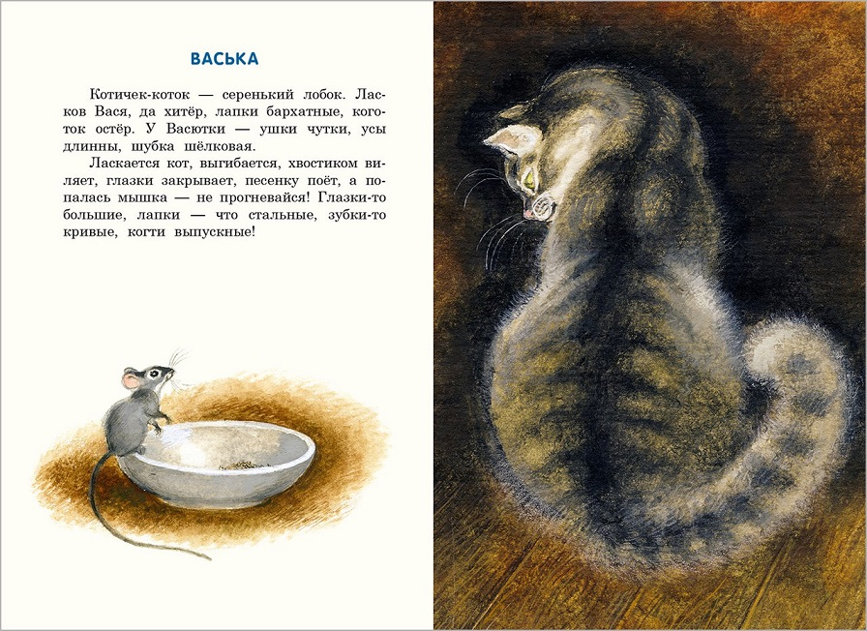

Slide 12
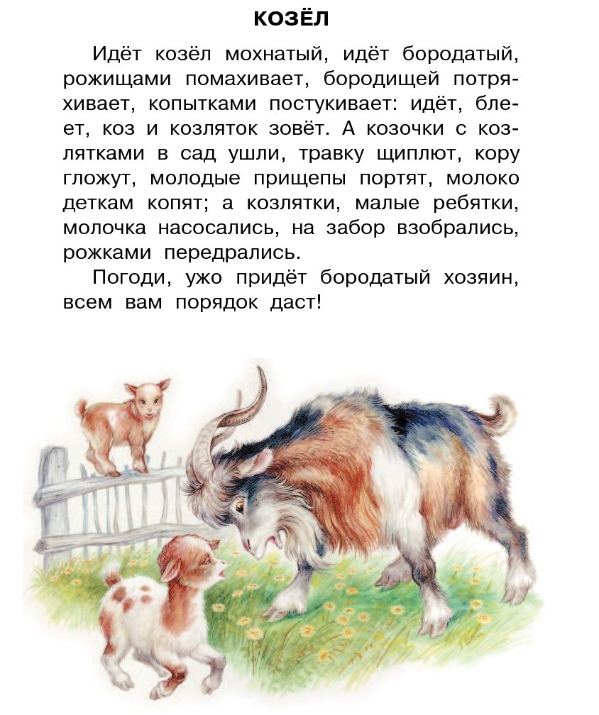

Slide 13
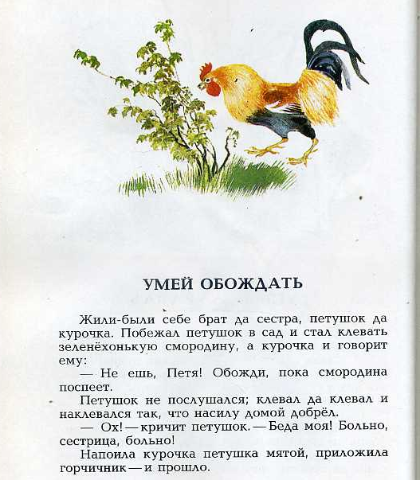

Slide 14
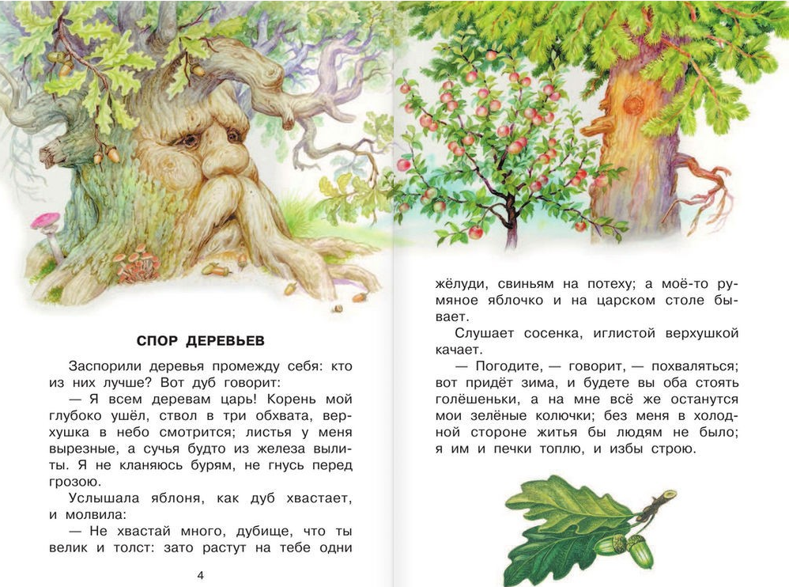

Slide 15
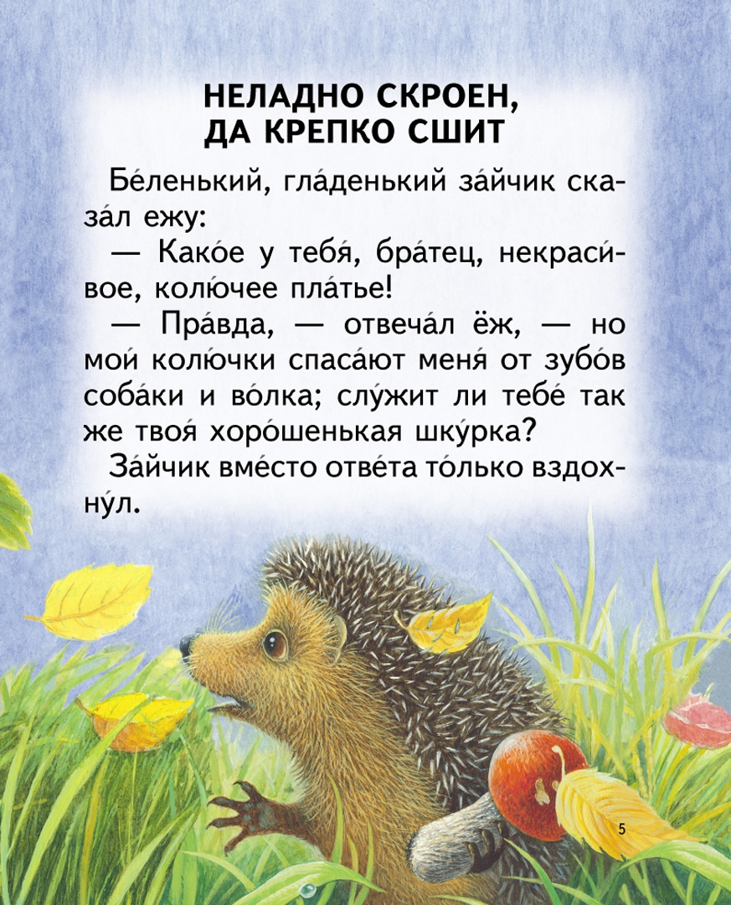

Slide 17
